Slide 1
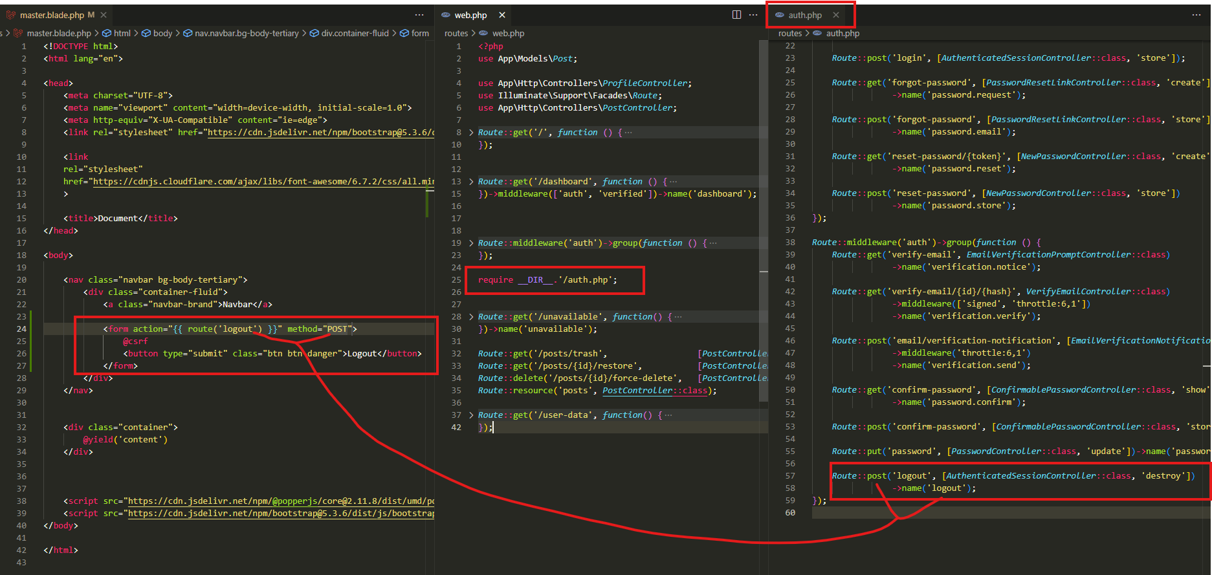
Sistemdən çıxmaq üçün LOGOUT düyməsini əlavə edirik ŞABLONA.
LOGOUT url-si POST sorğusu ilə göndərilir.

Slide 2
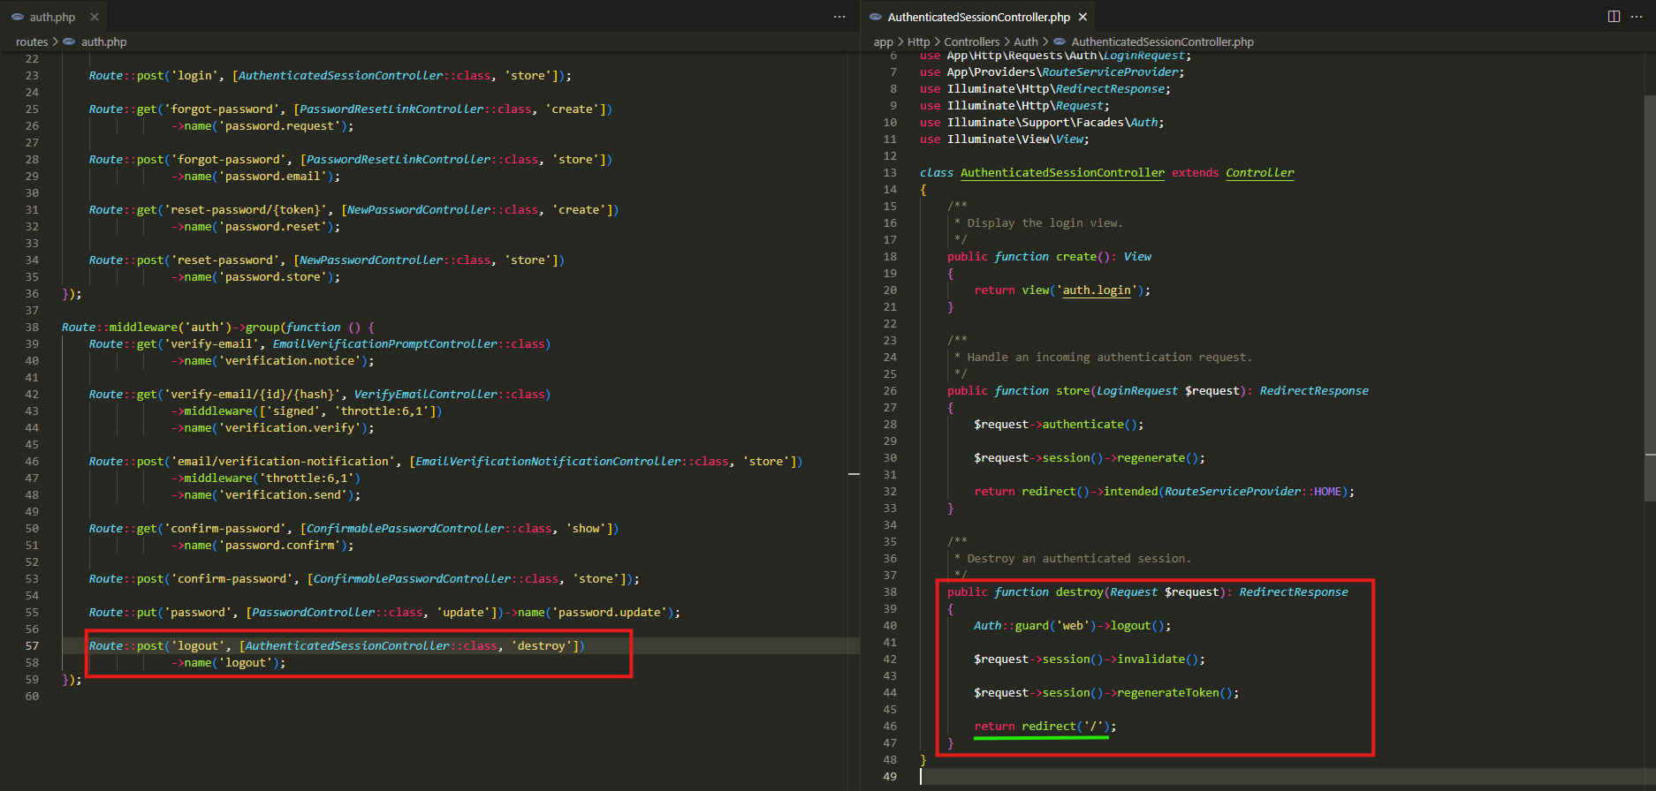
LOGOUT olduqdan sonra proqram bizi ƏSAS səhifəyə yönləndirir.

Slide 3
.

Slide 4
.

Slide 5
.

